Slide 1
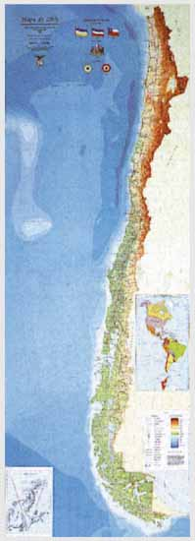
RELIEVE DE CHILE
Nuestro territorio se caracteriza por tener un relieve accidentado y montañoso, con no más de un 20% de superficie plana y por poseer cuatro formas significativas de relieve, que se desarrollan en sentido norte-sur; estas son: las planicies costeras o litorales, la Cordillera de la Costa, la Depresión Intermedia y la Cordillera de los Andes

Slide 2
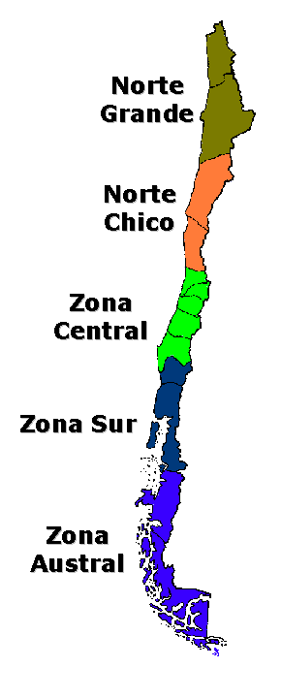
GRANDES REGIONES GEOGRÁFICAS
La conjugación de los elementos morfológicos y climáticos generan a grandes rasgos 5 unidades naturales en sentido norte-sur.

Slide 3
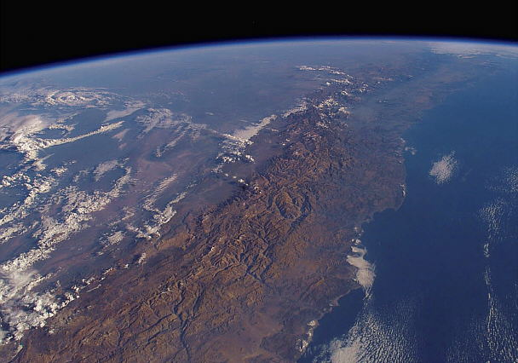
RELIEVE CHILENO

Slide 4
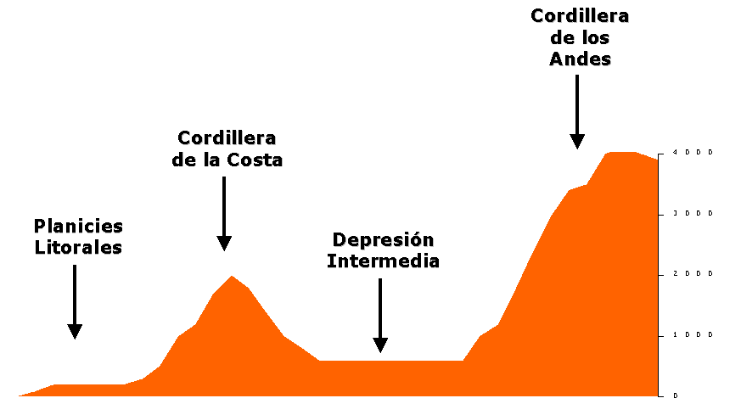
LAS MACROFORMAS DEL RELIEVE CHILENO

Slide 5
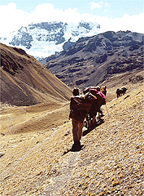
MAJESTUOSA ES LA BLANCA MONTAÑA
La Cordillera de los Andes es la columna vertebral del relieve de Chile. Nace en la Guajira colombo-venezolana y muere en el Cabo de Hornos, para reaparecer en la Antártica. De los 9.000 Km de largo que tiene la Cordillera de los Andes, 4.600 corresponden a Chile, los que han sido divididos, según sus variaciones, en cuatro zonas: el norte (desde el límite con el Perú hasta el cerro Tupungato), el centro (desde el Tupungato hasta el monte Tronador), el sur (desde el Tronador al Cabo de Hornos) y por último, los Antartandes.

Slide 6
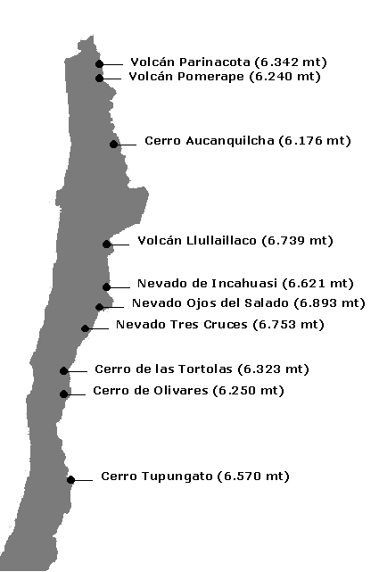
PRINCIPALES ALTURAS DE CHILE

Slide 7
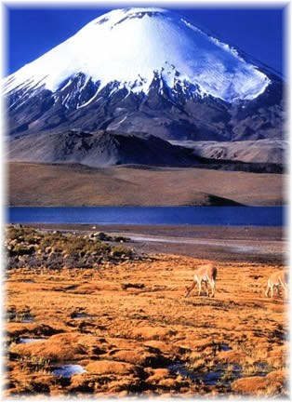
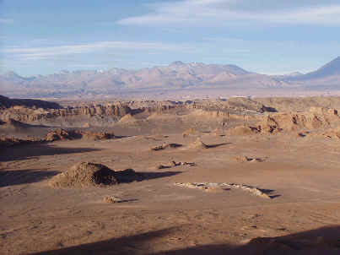
En el NORTE GRANDE se encuentra la parte más alta y ancha de la cordillera, con alturas que superan los 6.000 metros. En el extremo norte LA CORDILLERA se encuentra altamente afectada por el volcanismo que ha rellenado las formas andinas con poderosos mantos de lavas riolíticas.

Slide 8
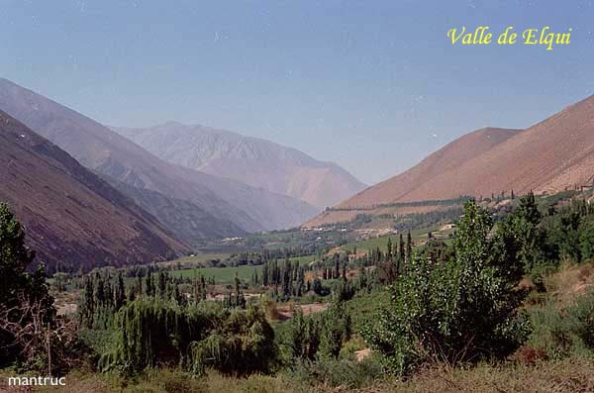
En el NORTE CHICO, aunque eL volcanismo se encuentra altamente disminuido, las considerables alturas andinas por encima de los 6.000 metros brindan un imponente paisaje, se desarrollan cordones montañosos (estribaciones) que se orientan en sentido este-oeste, originando una serie de valles transversales.

Slide 9
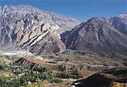
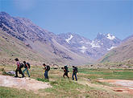
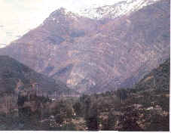
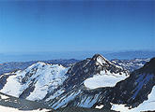
En el CENTRO, el macizo cordillerano comienza a descender desde los 6.000 m frente a Santiago, hasta bordear los 3.000 m cerca de Chillán. El volcanismo reaparece.

Slide 10
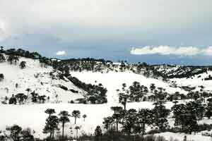
En el SUR, la actividad volcánica es bastante frecuente y la altitud sigue disminuyendo; no obstante existen algunos puntos que sobrepasan los 3.000 m.

Slide 11
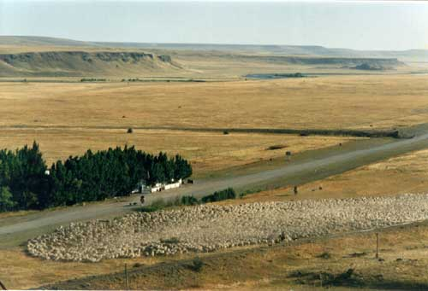
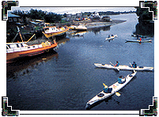
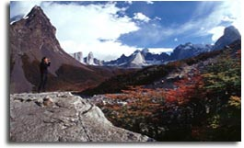
En la zona AUTRAL, la Cordillera de los Andes, en la costa del continente este cordón montañoso está cortado por escarpados fiordos y canales que caen directamente al mar.
Se caracteriza por estar bañada de campos de hielo, y hacia el este por la presencia de la patagonia.

Slide 12
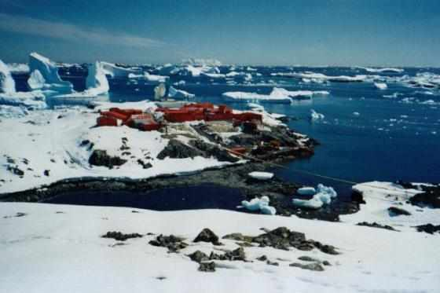
Al sur del Cabo de Hornos, los Andes se sumergen en el Océano Pacífico para reaparecer en la Antártica chilena, con el nombre de Antartandes.

Slide 13
IMPORTANCIA DE LA CORDILLERA DE LOS ANDES
Es una fuente de recursos hídricos (agua) permanentes.
Debido a su juventud geológica se presenta muy mineralizada (contiene gran cantidad de recursos mineros, el ejemplo más claro es el cobre).
Actúa como biombo climático aumentando las precipitaciones en su vertiente occidental.
Representa una fuente importante de recursos turísticos, asociados a los deportes de invierno (Portillo, Farellones).

Slide 14
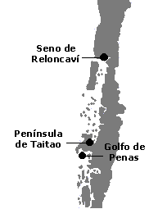
DEPRESIÓN INTERMEDIA
La Depresión Intermedia es la parte del territorio comprendida entre ambas cordilleras, de los Andes y de la Costa, constituye una faja de relieve deprimido en relación a ambos sistemas montañosos.
Una característica propia a toda esta depresión tectónica es el hecho de ser el nivel de base local de todos los sedimentos provenientes de los sectores altos y depositados por diversos agentes como el hielo, aguas corrientes, viento, etc.
En el extremo norte del país se encuentra a 1.400 m., altura que decrece paulatinamente en dirección al sur hasta hundirse bajo el mar en el seno de Reloncaví; continúa sumergida en dirección al sur y desaparece definitivamente en el Golfo de Penas.
Cordones montañosos la interrumpen formando valles transversales en el Norte Chico y cuencas en la Zona Central.

Slide 15
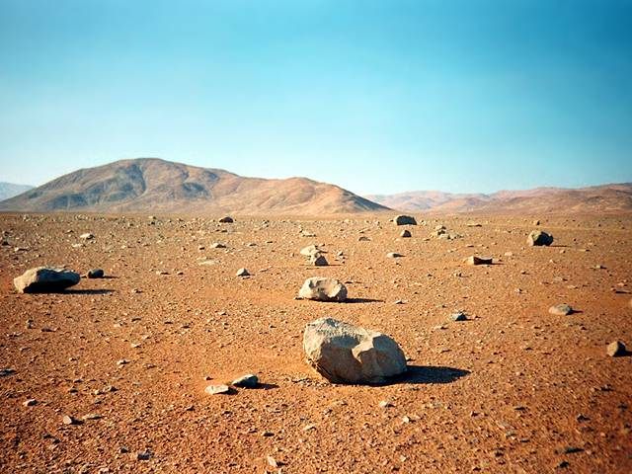
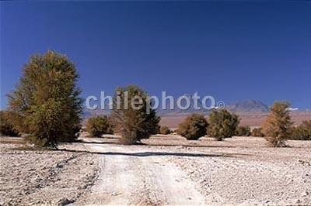
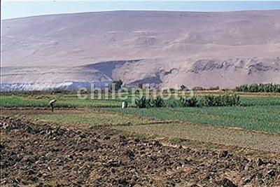
Las planicies desérticas del NORTE se extienden desde el límite con el Perú hasta el valle de Copiapó. Morfológicamente se manifiesta en la parte septentrional por las denominadas pampas que son grandes extensiones planas separadas unas de otras por quebradas como la de Lluta, Azapa, Camarones y Tana.

Slide 16
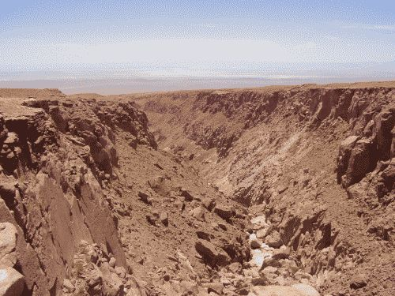
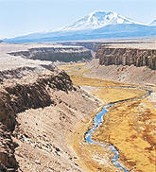
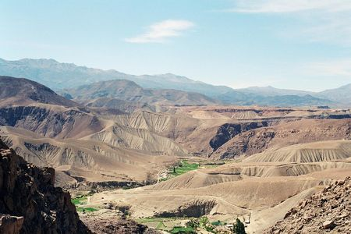
QUEBRADAS

Slide 17
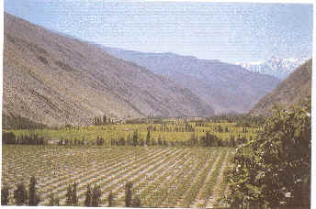
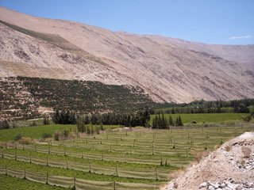
En eL NORTE CHICO desaparece la Depresión Intermedia. Los Valles Transversales, situados entre el valle del río Copiapó y el Cordón de Chacabuco (33°Lat. sur), constituyen formas derivadas de una disposición del relieve organizado transversalmente en forma de cordones montañosos desprendidos de la cordillera andina y que interrumpen el desarrollo de la depresión en una extensión de 600 Km.

Slide 18
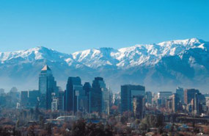
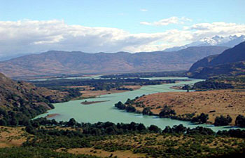
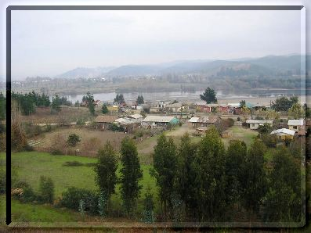
Al SUR del Cordón de Chacabuco y hasta la latitud de Puerto Montt, en una extensión de casi 1.000 Km, adopta varias formas que están determinadas por las características estructurales y del relleno sedimentario que la conforman (sedimentos fluviales, fluvioglaciales, glaciales).
Este sector, antiguamente denominado Valle Central, en su parte septentrional presenta una morfología de cuencas como las de Santiago y de Rancagua.
Se presenta bañada de ríos y lagos.

Slide 19
IMPORTANCIA DE LA DEPRESIÓN INTERMEDIA
Constituye el territorio ecúmene donde se localizan las mayores densidades de población.
En ella se ha construido gran parte de la carretera panamericana y otras vías de comunicación.
Presenta fértiles suelos adecuados para el desarrollo de la actividad agropecuaria.

Slide 20
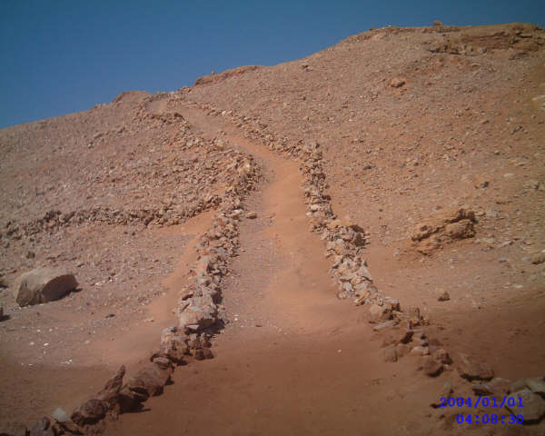
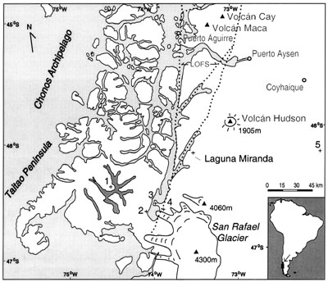
CORDILLERA DE LA COSTA
Se extiende desde el cerro Camaraca a 20 kms. al sur de Arica hasta la península de Taitao.

Slide 21
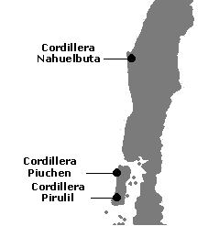
A menudo es interrumpida en su desarrollo longitudinal por los ríos que desembocan en el mar. Su máxima altura se localiza al sur de Antofagasta, en la Sierra Vicuña Mackenna (3.000 m.). Prácticamente desaparece en el Norte Chico, pero luego adopta la forma de un cordón continuo hacia el sur, adquiriendo nombres regionales tales como: Cordillera de Nahuelbuta (1.600 m) Cordillera de Piuché y Pirulil. Entre Valparaíso y Santiago presenta alturas y formas andinas (cerros Cantillana 2.318 m., Roble 2.222 m., Vizcachas 2.108 m. y Campana 1.910 m.).

Slide 22
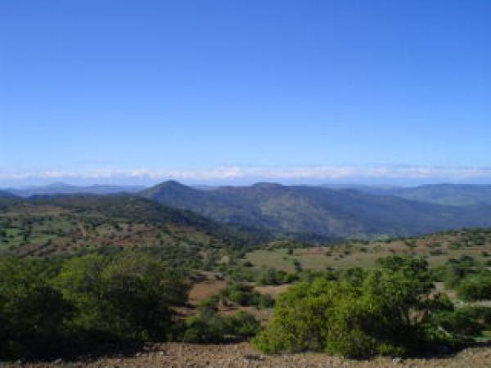
Zona Central
Se presentan cuencas interiores.

Slide 23
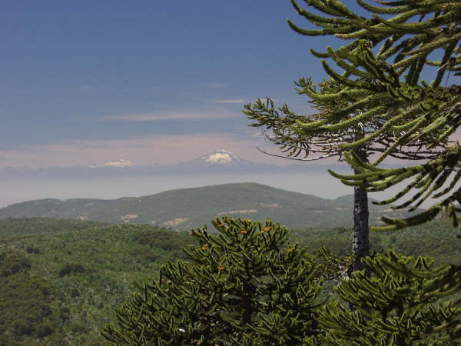
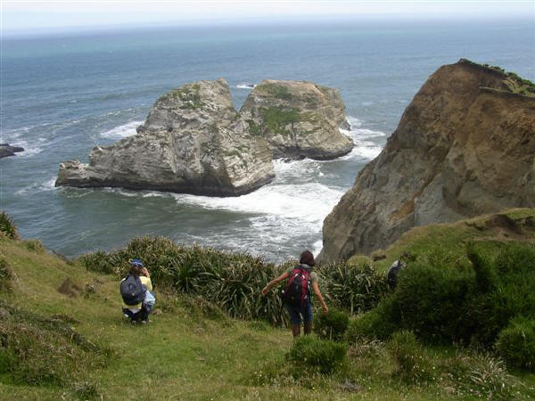
Nahuelbuta, VIII Región.

Slide 24
IMPORTANCIA DE LA CORDILLERA DE LA COSTA
Constituye un biombo climático, es decir, crea condiciones climáticas distintas a ambos lados de la Cordillera, forma climas locales.
En ella se localizan importantes yacimientos de salitre en el norte grande.
Hacia el sur ha dado lugar a actividades silvícolas (bosques) y agrícolas (secano).

Slide 25
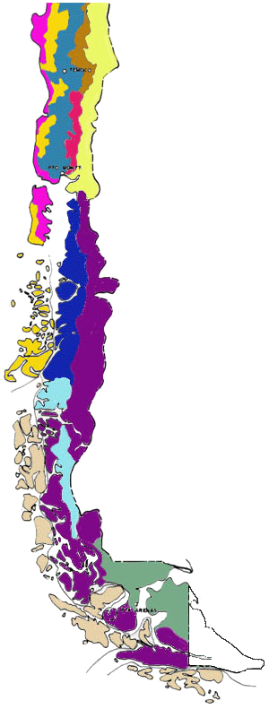
PLANICIES COSTERAS

Slide 26
SU ORIGEN
Transgresiones: subidas del nivel del mar.
Regresiones marinas: bajadas del nivel del mar.
Durante las fases glaciales se producen movimientos de regresión marina (descenso del nivel del mar). En las épocas interglaciares el mar vuelve a aumentar su nivel, movimiento de transgresión. La máxima bajada ha sido de 150m. En cada regresión y transgresión el mar erosiona la costa en forma de terrazas. Estas terrazas fósiles suelen estar debajo del nivel del mar actual, aunque algunas están por encima.

Slide 27
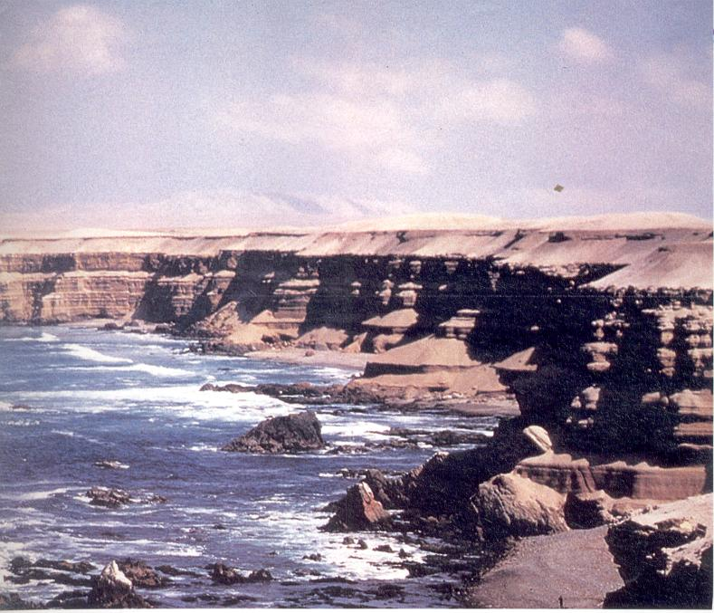
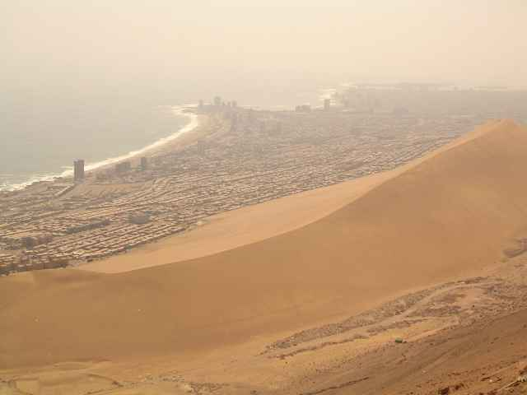
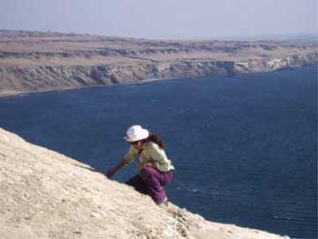
En el NORTE GRANDE el desarrollo de las planicies es escaso pues la cordillera de la Costa cae en forma abrupta al mar, formando acantilados. Este fenómeno da origen al llamado Farellón Costero, y puede alcanzar alturas de 1.000 metros. Su existencia es clara hasta Taltal La aparición de las planicies litorales en el Norte Grande es, por lo tanto, esporádica, presentándose en algunos lugares con anchos variables (Iquique 3kms, Mejillones 5kms). En cuanto a su aspecto, las planicies se presentan en forma de terrazas escalonadas.

Slide 28
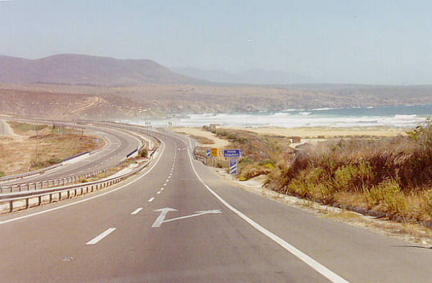
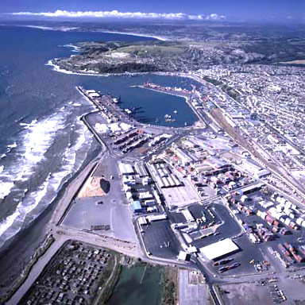
TONGOY, IV Región
SAN ANTONIO
V Región.

Slide 29
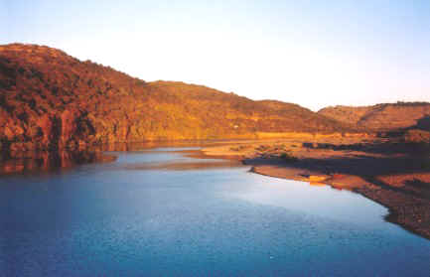
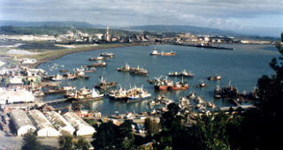
TALCAHUANO VIII Región
DESEMBOCADURA
RÍO RAPEL
VI Región

Slide 30
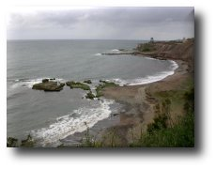
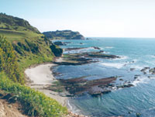
GOLFO DE ARAUCO, VIII Región

Slide 31
IMPORTANCIA DE LAS PLANICIES LITORALES
Constituye una zona ecúmene, ya que se localizan importantes ciudades y puertos (Arica, Iquique, Coquimbo, La Serena, Valparaíso, Viña del Mar, San Antonio, Talcahuano, Concepción, Valdivia).
Posee importancia económica, ya que en ella se localizan importantes yacimientos de carbón (Golfo de Arauco).

